Slide 1

Проект StockTrack PRO
Выполнила команда 4.2
Зинченко Константин
Дмитрова Елена
Ульянов Николай

Slide 2
Аналитика

Slide 3
Аналитика
2 504 млрд руб – оборот МСП
1 496 млрд руб – оптовая и розничная торговля

Slide 4
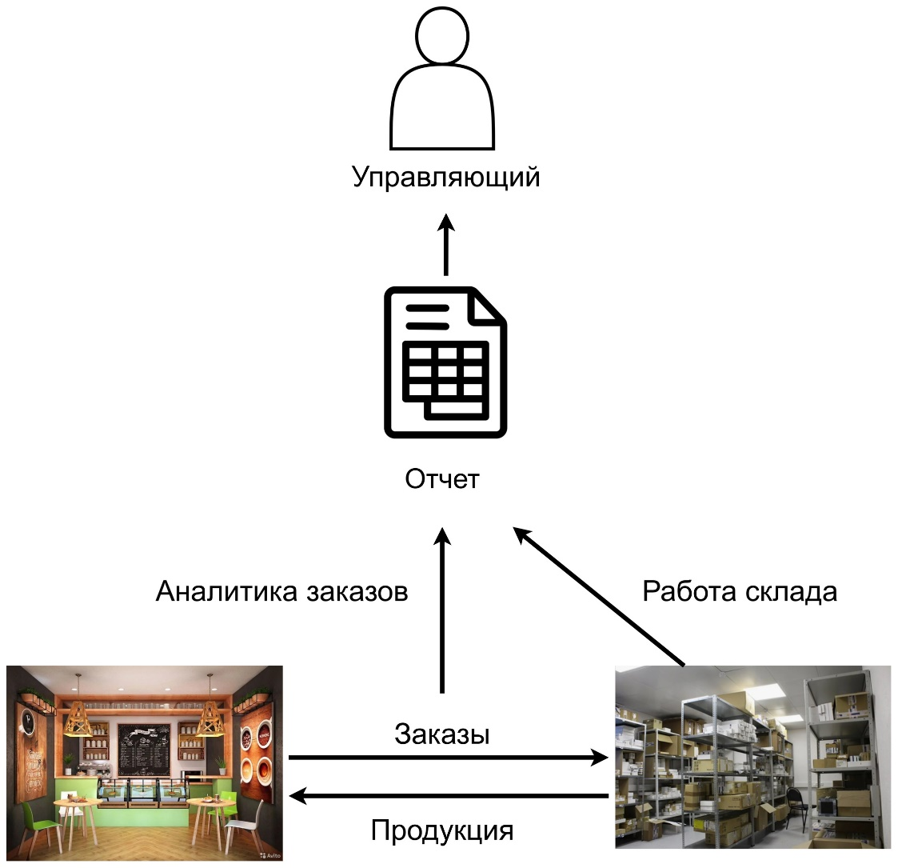
Проблема

Slide 5
Отсутствие аналитики
Неэффективное управление запасами
Невозможность прогнозирования
Повышенные расходы
Крах

Slide 6

Целевая аудитория
Мужчины 35 – 40 лет,
Владельцы и управляющие МСП в сфере оптовой и розничной торговли

Slide 7
Решение
StockTrack PRO – приложение, которое объединяет в себе:
возможность оформления заказов;
выдача заданий кладовщикам;
аналитика работы склада и расходов складских запасов;

Slide 8
Конкурентное преимущество
 | Аналитика | Выдача заданий кладовщикам | Создание собственных продуктов | Общая система для склада и магазина
1С ERP | + | + | + | -
МойСклад | + - | - | + | -
StockTrack PRO | + | + | + | +

Slide 9




Используемые технологии

Slide 10
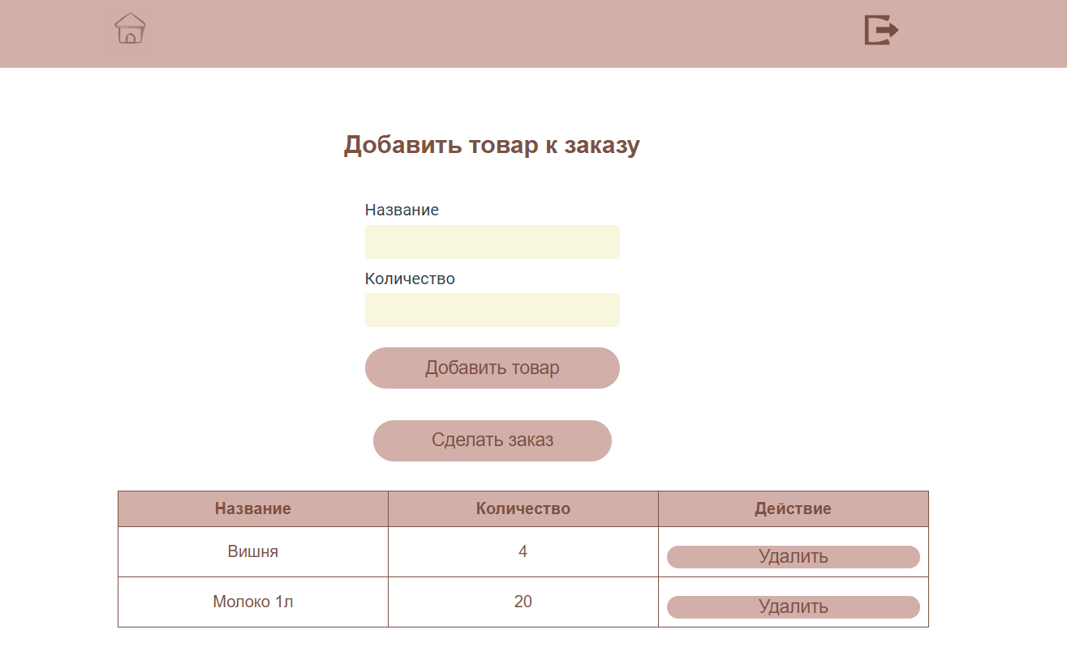
Реализация
Оформление заказа

Slide 11
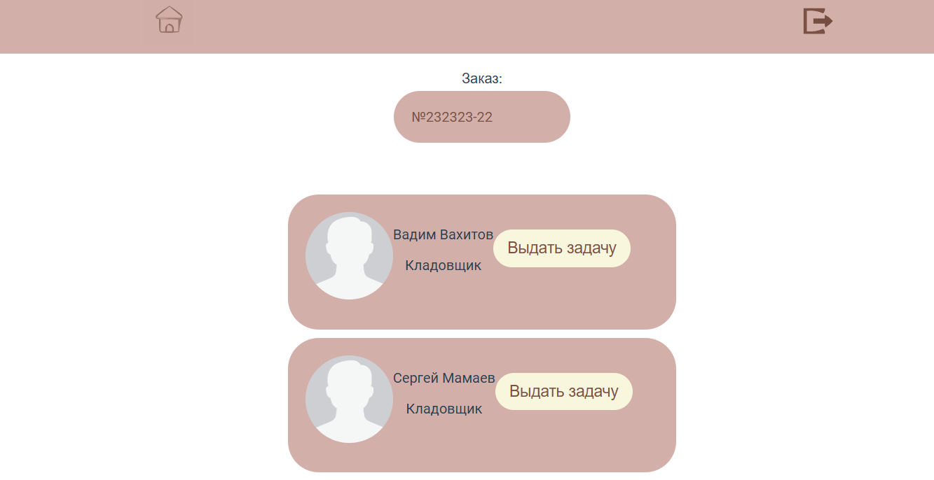
Реализация
Выдача задания

Slide 12
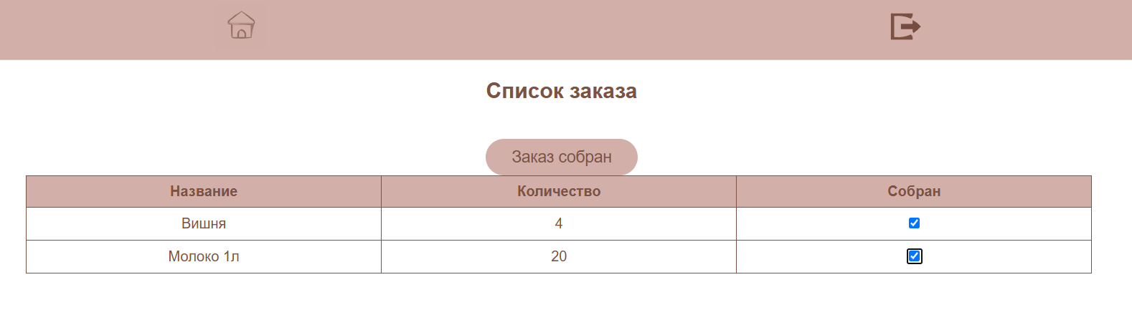
Реализация
Выполнение задания

Slide 13
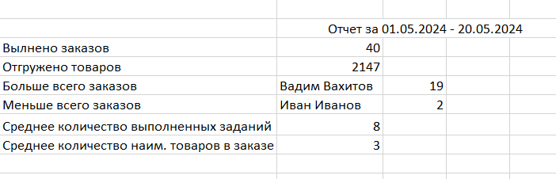
Реализация
Пример отчета о работе кладовщиков

Slide 14
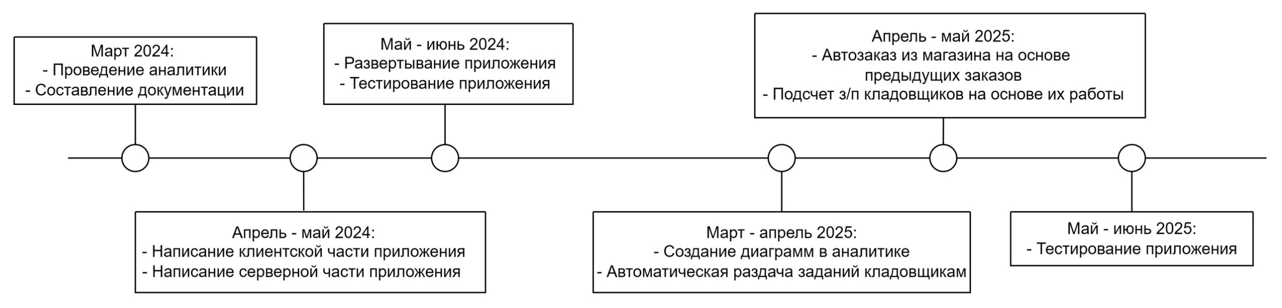
План развития

Slide 15
Команда
Зинченко Константин Максимович - Teamlead, бизнес-аналитик, frontend, документация
Дмитрова Елена Алексеевна – Frontend, дизайнер, документация
Ульянов Николай Сергеевич - Backend, QA-инженер

